Slide 1

Programul de formare
Dezvoltarea competențelor de leadership și managementul talentelor în contextul noilor tehnologii și al transformării digitale

Slide 2
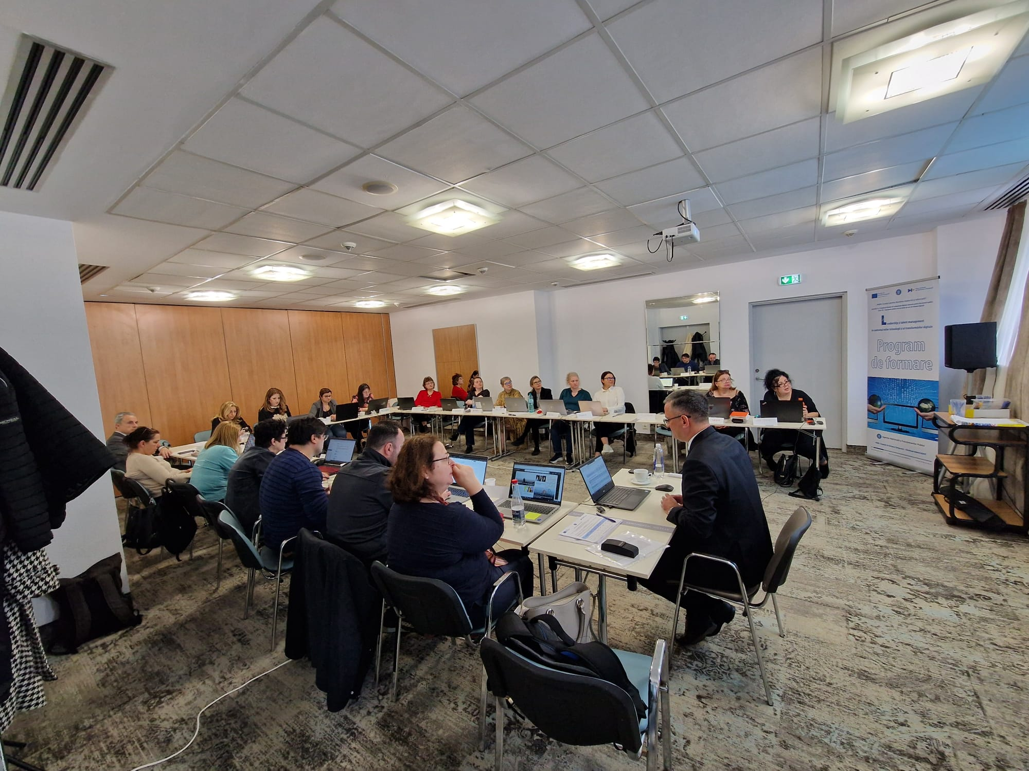
Livrarea programului de formare în format fizic s-a finalizat in anul 2024 - au fost organizate 22 de grupe de formare cu participarea unui număr de 506 funcționari publici cu funcții de conducere.
Sesiunile în format online s-au finalizat și ele în februarie 2025, fiind organizate 18 grupe de formare, având un număr de 695 funcționari publici cu funcții de conducere participanți.
Sunt în curs de desfășurare sesiunile de formare în format hibrid:
Până acum s-au organizat 55 grupe / 1135 participanti;
Până la finalul anului 2025 mai avem planificate 16 sesiuni de curs (grupe) cu un număr estimat de 165 participanți;

Slide 3
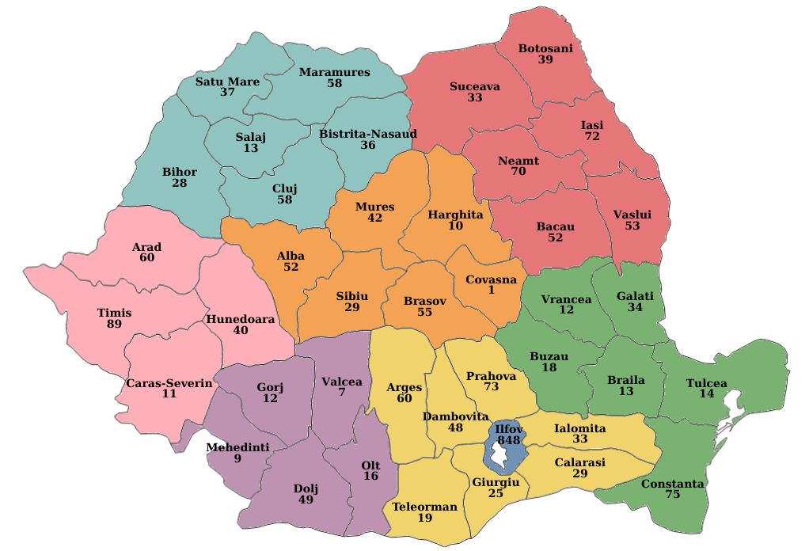

Slide 4
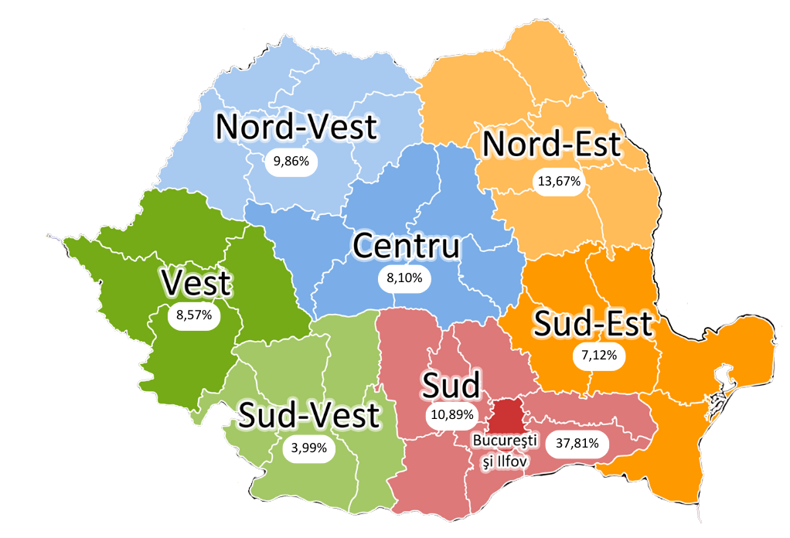
Sud Est | 7,12%
Sud Vest Oltenia | 3,99%
Nord Vest | 9,86%
Sud Muntenia | 10,89%
Nord Est | 13,67%
Centru | 8,10%
Vest | 8,57%
București Ilfov | 37,81%

Slide 5
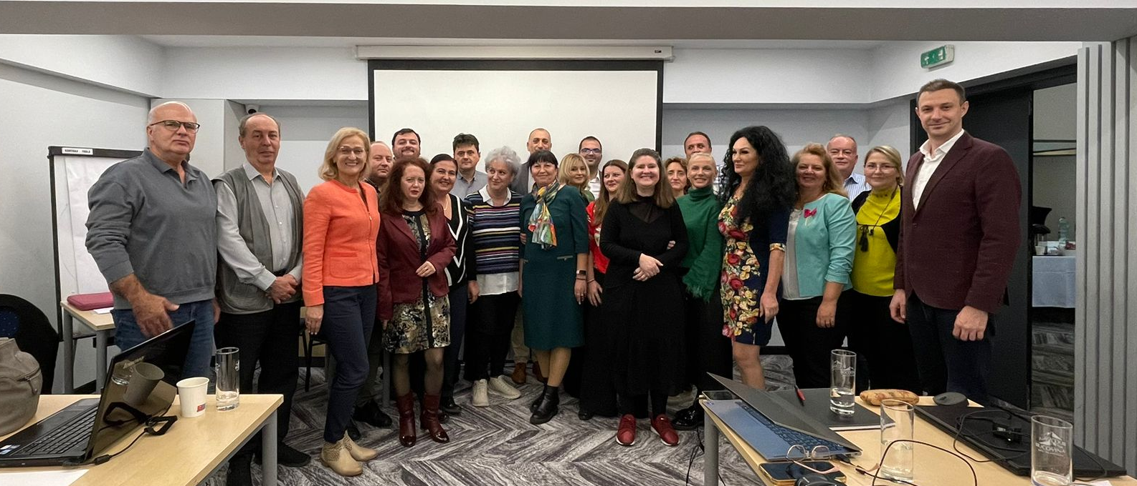
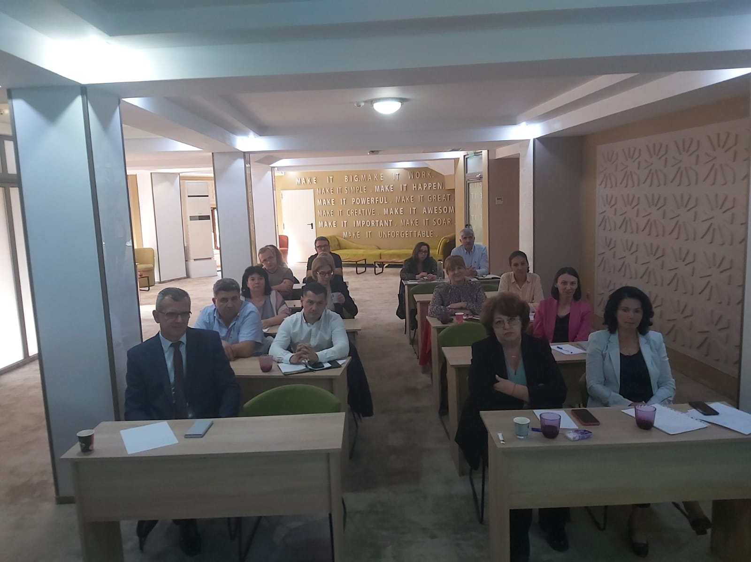
Distribuția participanților din Regiunea SUD vest
Participanți din regiunea SV – 93
Participanți din județul Dolj - 49
    22 - sesiunea hibrid organizată în perioada 07.10.2024-11.10.2024
    27 - distribuiti in cadrul sesiunilor online organizate în perioada decembrie 2024-februarie 2025

Slide 6
Analiza de impact: activități realizate până în prezent
Chestionare de satisfacție participanți cursuri de formare
Chestionare persoane vulnerabile
Chestionare companii private
Interviuri cu participanții la cursurile de formare
Focus-grupuri cu personalul cu funcții de conducere care a participat la cursurile de formare
Focus-grupuri cu personalul cu funcții de conducere care nu a participat la formare

Slide 7
Analiza de impact: activități realizate până în prezent
Focus-grupuri cu reprezentanții societății civile
Focus-grupuri cu formatorii
Sondaj de opinie în rândul beneficiarilor finali (cetățeni)
Sondaj în rândul personalului cu funcții de execuție

Slide 8
SESIUNI PLANIFICATE ÎN PERIODA MAI-IULIE 2025
REGIUNEA BUCUREȘTI-ILFOV
Perioada | Sesiune/locatie
16-20 iunie | S33BI – Bucuresti, Hotel My Continental
21-25 iulie | S34BI – Bucuresti, Hotel My Continental
REGIUNEA SUD EST
Perioada |  | Sesiuni
16-20 iunie |  | S4SE - Focsani, hotel Ambasador
23-27 iunie |  | S5SE – Braila, hotel Traian S6SE – Tulcea, hotel Egreta
30 iunie-4 iulie |  | S7SE - Constanta, hotel Continental Forum S8SE – Buzau, hotel Pietroasa

Slide 9
REGIUNEA SUD VEST OLTENIA
Perioada | Sesiuni
19-23 mai | S2SV - Craiova, hotel Prestige Boutique S3SV – Târgu Jiu, hotel Anna
26-30 mai | S4SV - Slatina, hotel Bulevard Prestige S5SV – Drobeta Turnu-Severin, hotel Continental
16-20 iunie | S6SV - Râmnicu Valcea, hotel Posada S7SV - Târgu Jiu, hotel Anna
23-27 iunie | S8SV – Drobeta, hotel Continental S9SV - Slatina, hotel Bulevard Prestige
CENTRE MOBILE
Perioada | Sesiuni
19-23 mai | CM7 – Dej (județul Cluj, regiunea Nord-Vest)

Slide 10
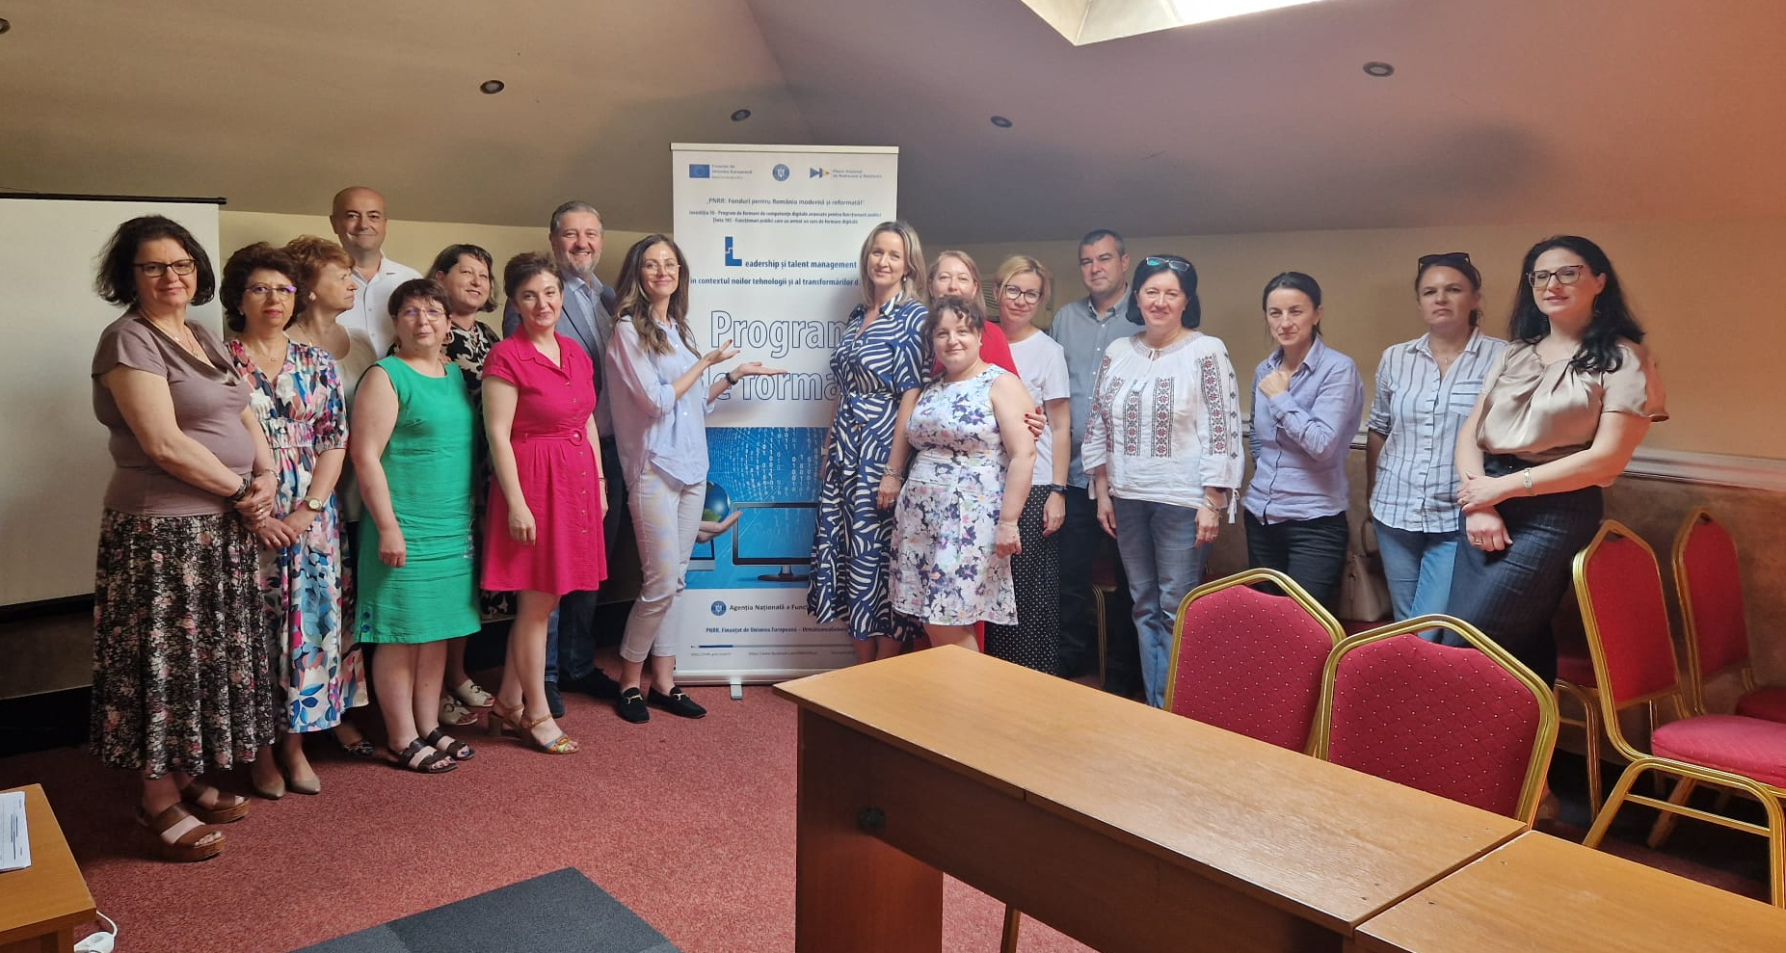
Asigurarea suportului logistic și tehnic necesar desfășurării programului de formare
Lansarea și gestionarea platformei on-line pentru desfășurarea activității de formare în format on-line și pentru înregistrarea, evidența și comunicarea cu participanții;
Platforma pe care o utilizam este o aplicație informatică integrată, care reunește atât platforma de învățare (pentru sesiunile de formare derulate în format hibrid - partea din sesiunea de formare care se deruleaza în sistem on-line) cât și aplicația de gestiune a participanților.

Slide 11
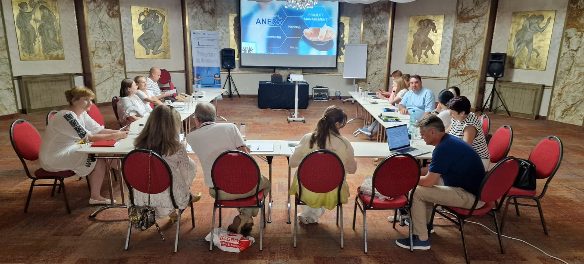
Asigurarea suportului logistic și tehnic necesar desfășurării programului de formare
Asigurarea locațiilor pentru desfășurarea activității de formare în format fizic;
Contactarea instituțiilor publice semnatare ale protocolului de colaborare cu ANFP pentru obținerea nominalizărilor participanților la curs;

Slide 12
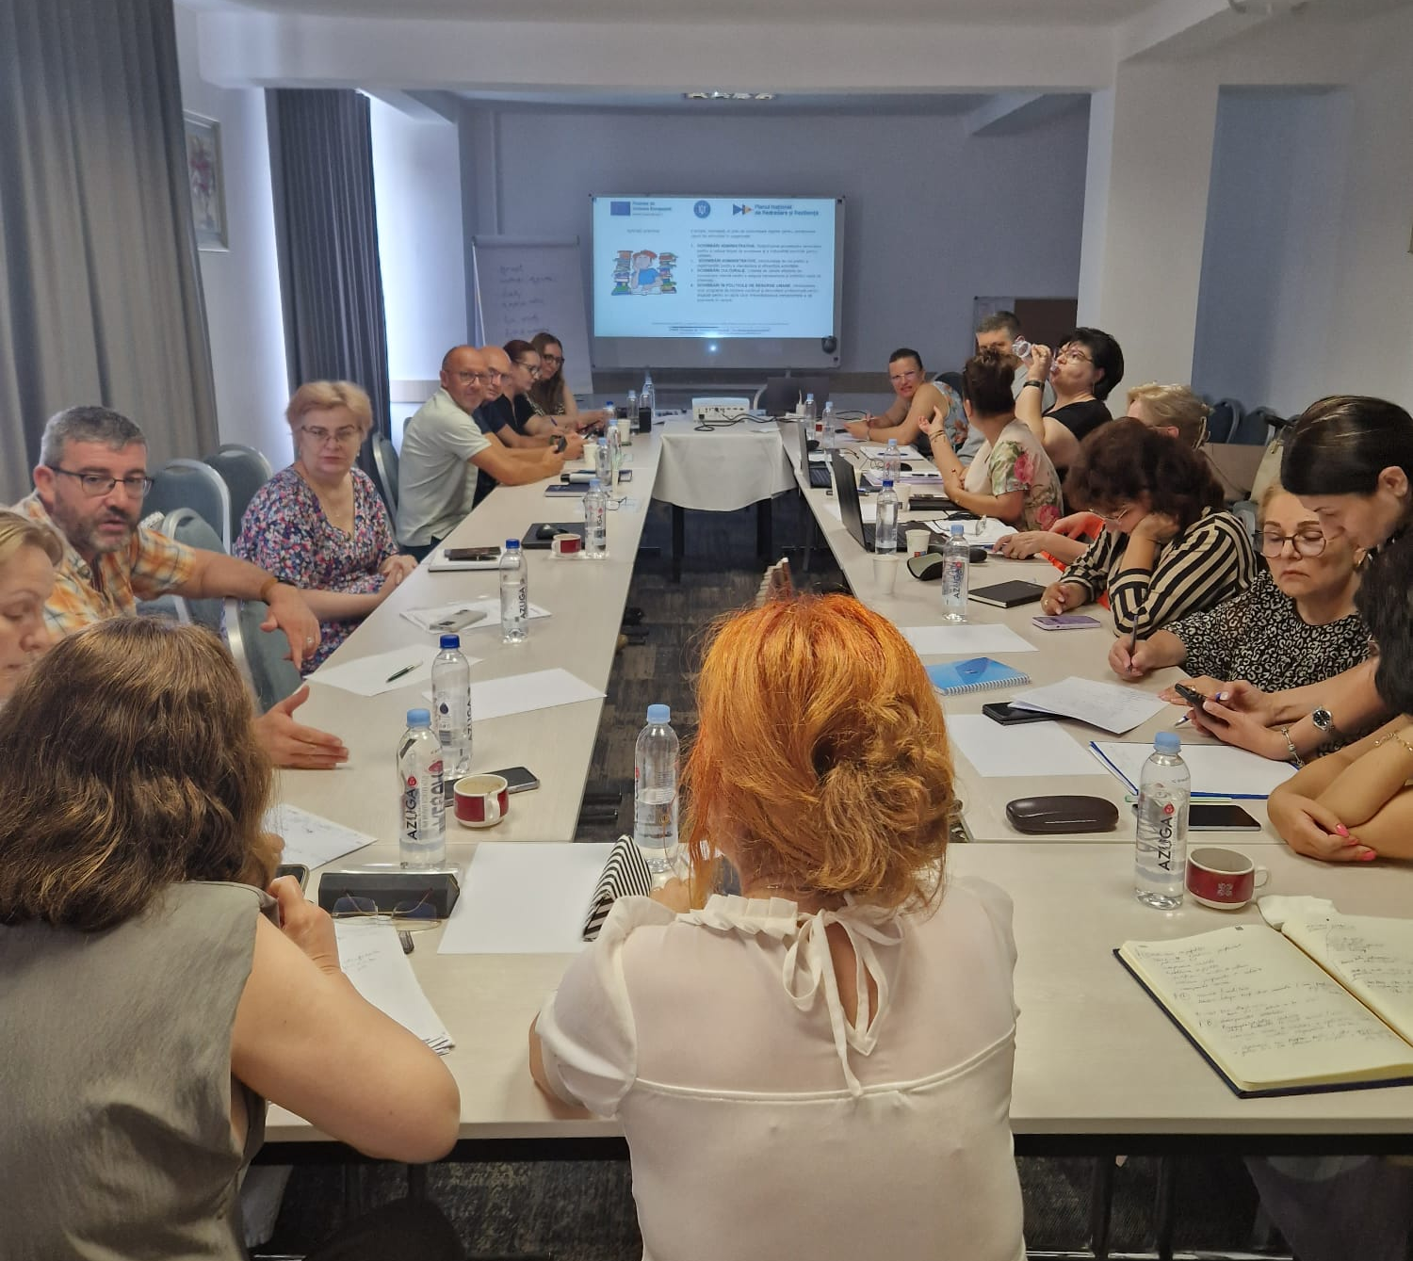
Asigurarea suportului logistic și tehnic necesar desfășurării programului de formare
Contactarea persoanelor nominalizate să participe la programul de formare – cea mai provocatoare dintre activități având în vedere faptul că:
  Personalul de conducere care constituie grupul țintă pentru acest curs de formare este mult mai redus numeric comparativ cu cel de execuție care participă la formările de pe lotul 1 (uneori există o singură funcție de conducere/instituție);

Slide 13
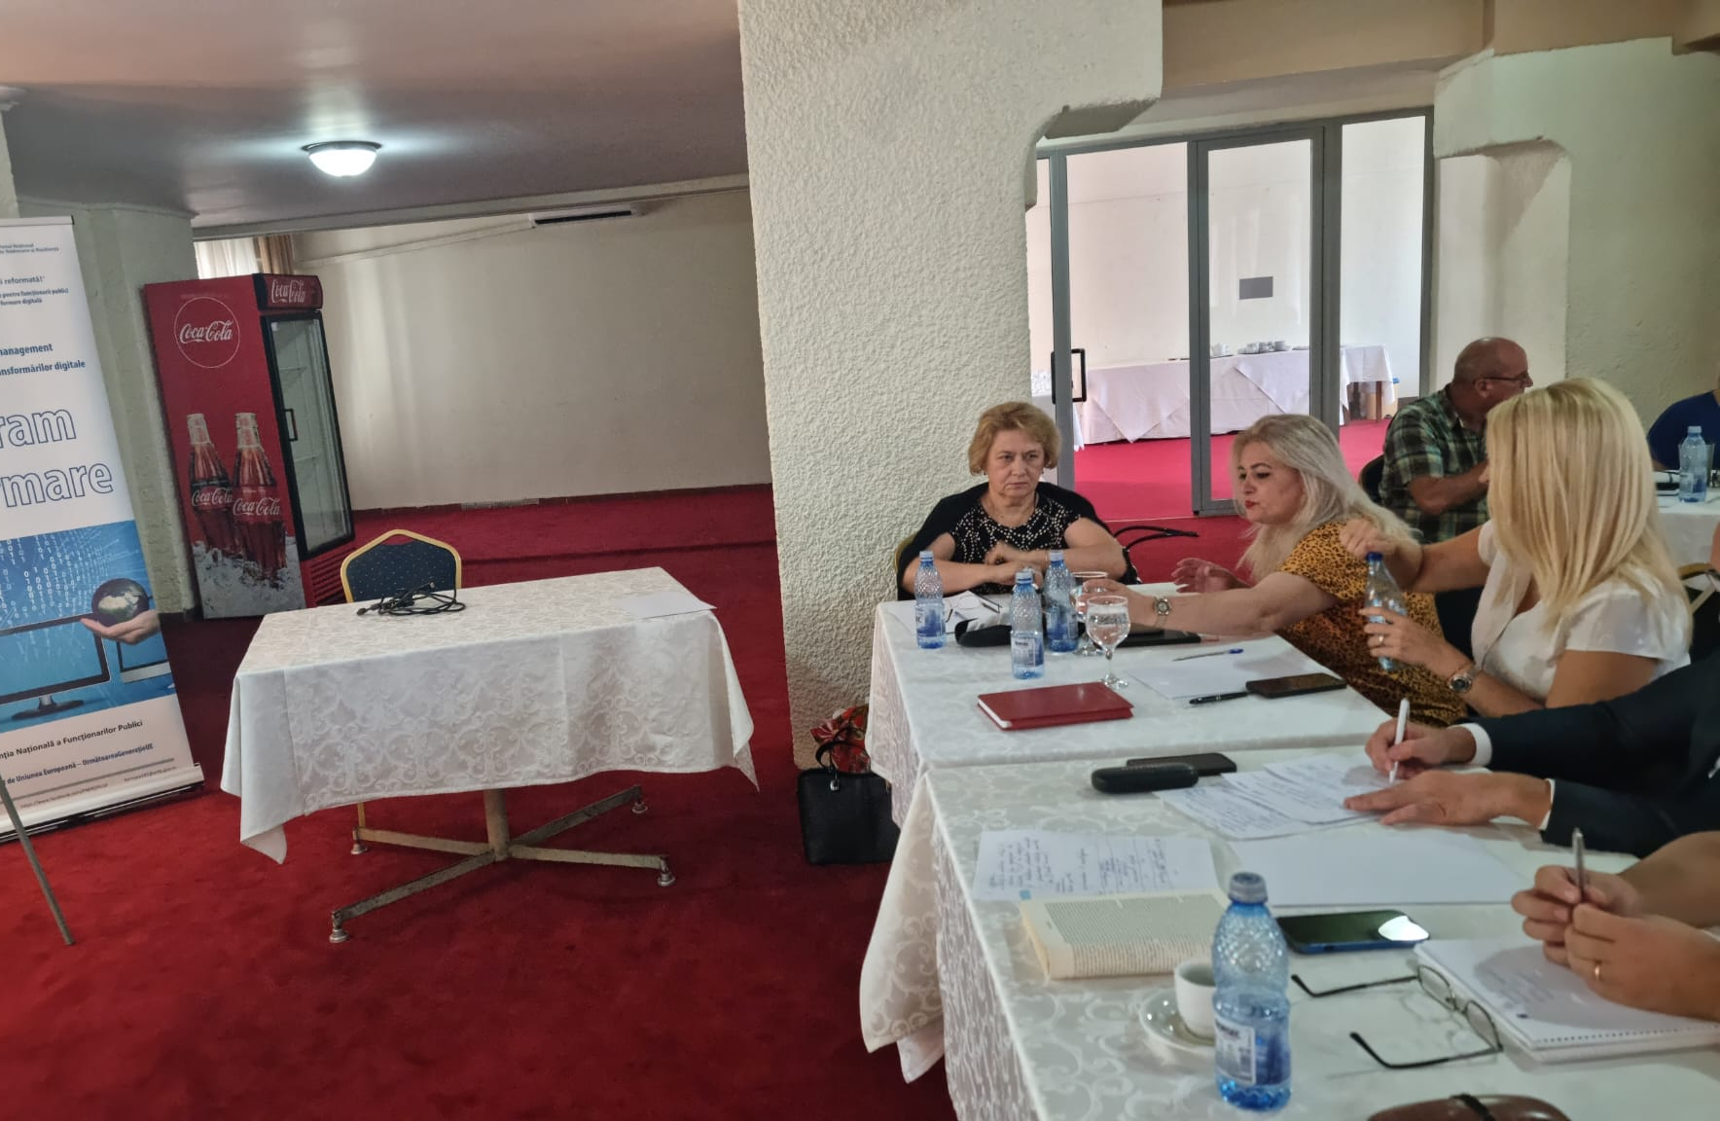
Asigurarea suportului logistic și tehnic necesar desfășurării programului de formare
Contactarea persoanelor nominalizate să participe la programul de formare – cea mai provocatoare dintre activități având în vedere faptul că:
  A intrat în vigoare prevederea legală care elimină funcția de șef birou dintre funcțiile de conducere;
  Trebuie luate în considerare o varietate de condiții precum: concedii de odihnă, sărbători legale, alegeri, reorganizari, înlocuire alte funcții de conducere, perioade cu vârf de sarcină în instituția respectivă sau cu situații urgente neprevăzute).

Slide 14

Modulul 1
https://www.munich-business-school.de/

Slide 15

Modulul 2
Management resurse umane
https://www.seniorsoftware.ro/

Slide 16

Modulul 3
Managementul schimbării
http://nextlevelimpact.ro/managementul-schimbarii

Slide 17

Modulul 4
Luarea deciziilor
https://www.sebastianbala.ro/

Slide 18

Modulul 5
Gestionarea relațiilor
https://www.seniorsoftware.ro/

Slide 19

Modulul 6
Transformarea digitală

Slide 20

Modulul 7
Cadrul legislativ pentru transformarea digitală

Slide 21

Modulul 8
Orientări europene și naționale privind utilizarea TIC în toate domeniile vieții și digitalizarea administrației publice

Slide 22
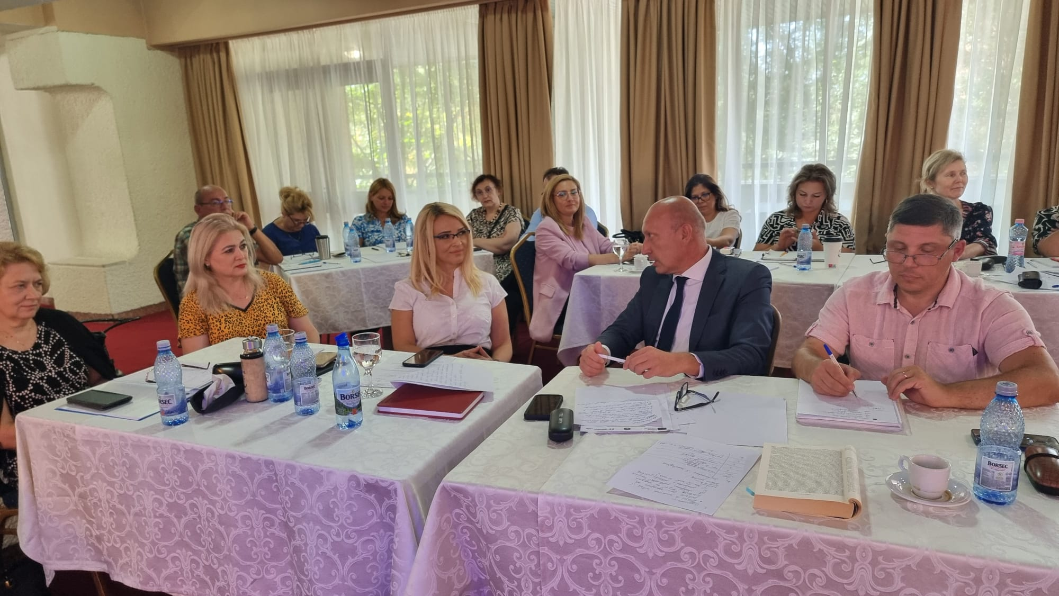
O administrație publică a viitorului are nevoie de lideri bine pregătiți, care să anticipeze pașii de urmat în amplul proces de reformă, inclusiv digitală, să gestioneze eficient echipe și resurse, să asigure atingerea rezultatelor scontate.
Leadership-ul se află printre factorii care generează schimbarea și succesul de la nivelul unei organizații, prin urmare aportul acestuia la nivelul administrației publice trebuie conștientizat și promovat.

Slide 23
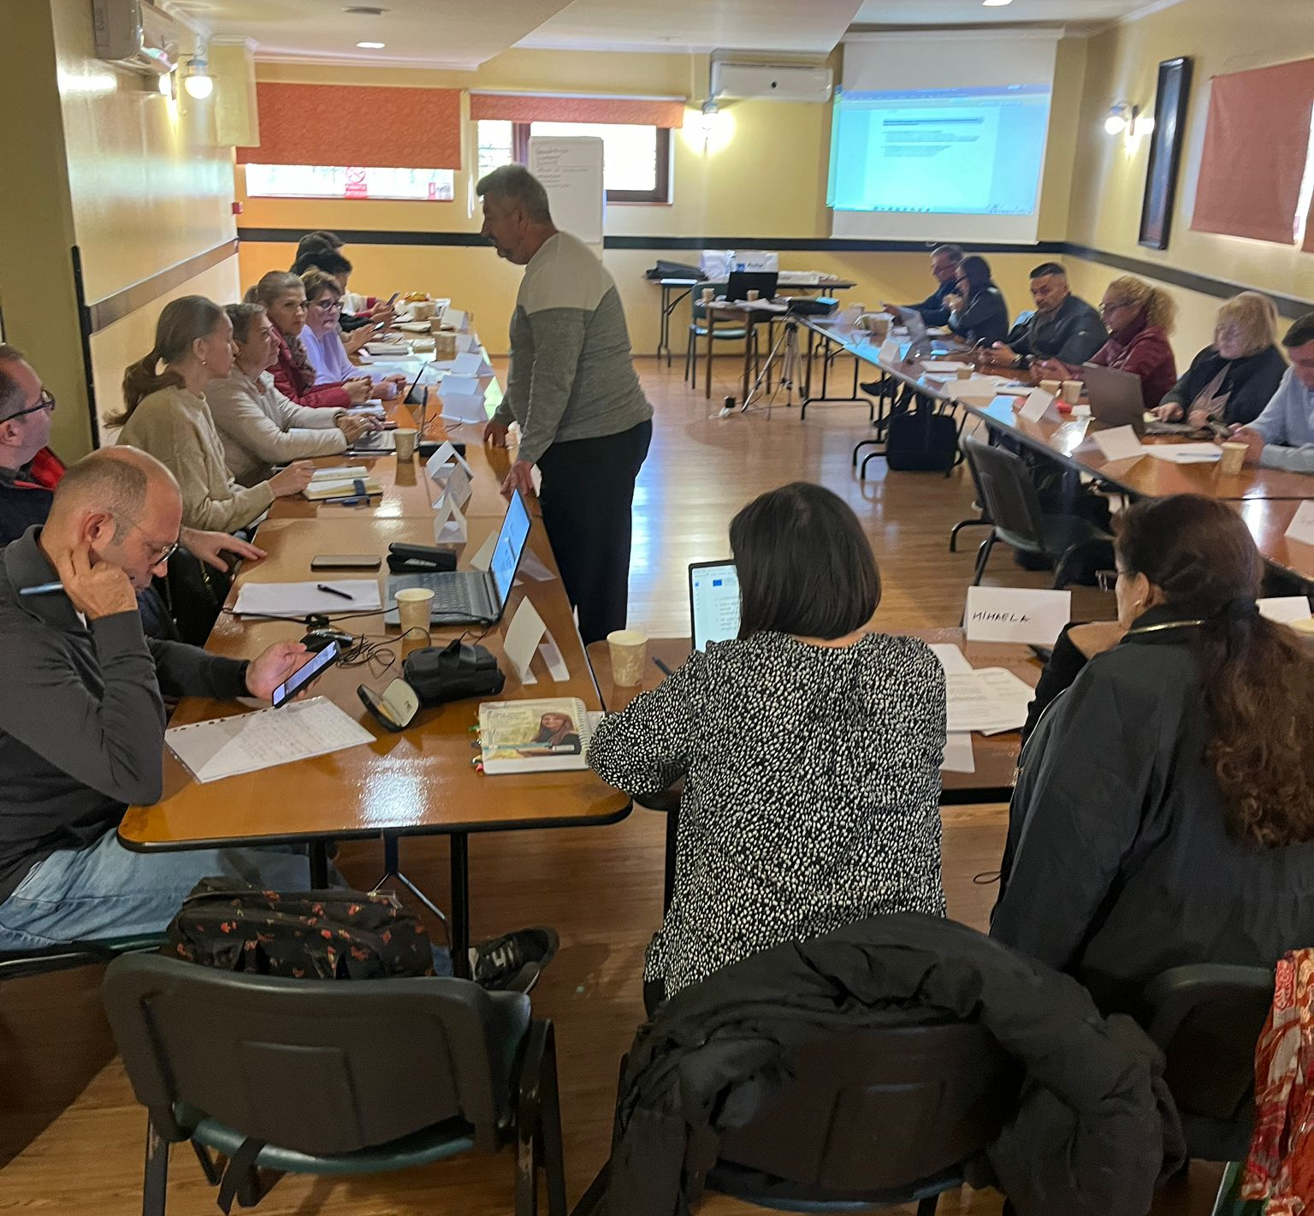
Conform documentului ”Cadrul OECD* pentru talent și competențe digitale în sectorul public”, pentru a putea valorifica potențialul administrației digitale, este necesar ca funcționarii publici și Liderii să dobândească și să dezvolte un set de competențe specifice, denumite competențe utilizatori pentru guvernare digitală (Digital government user skills):
Recunoașterea potențialului de transformare digitală
Înțelegerea utilizatorilor și a nevoilor acestora
Colaborarea deschisă pentru o livrare iterativă
Utilizarea responsabilă a datelor și a tehnologiei
Guvernarea bazată pe date
* OECD – Organizația Economică de Cooperare și Dezvoltare

Slide 24
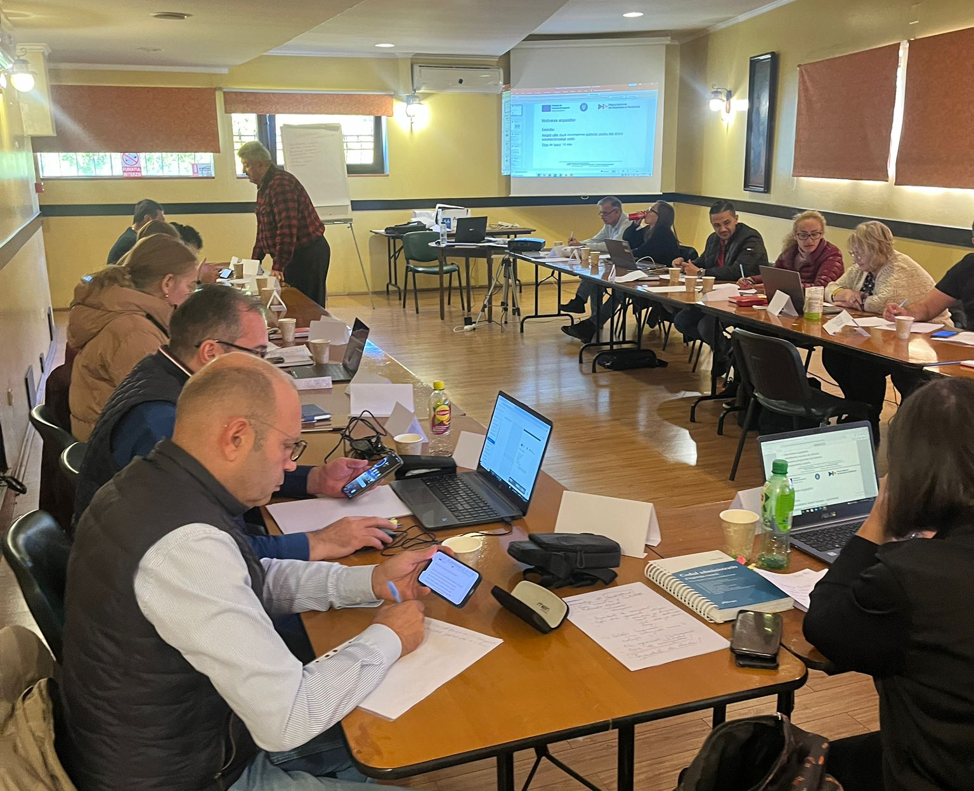
Competențe dobândite
În urma parcurgerii programului de formare, participanții vor dobândi următoarele competențe:
Descoperirea resurselor personale pentru dezvoltarea procesului de conducere - autocunoaștere;
Adaptarea stilului de conducere în funcție de context – leadership situațional;
Identificarea caracteristicilor leadership-ului de success și a leadership-ului toxic;
Abilități cognitive, atitudinale, comportamentale în activitatea de conducere;

Slide 25
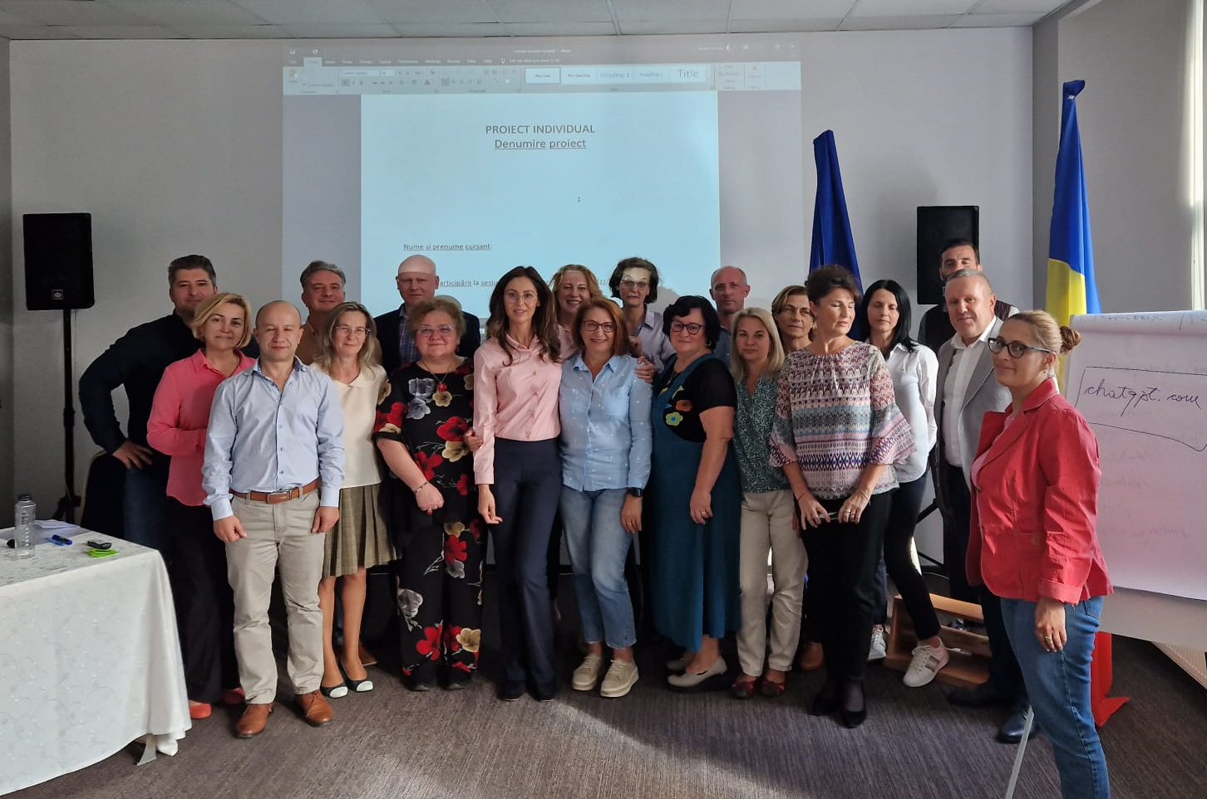
Proactivitate – capacitatea de a lua inițiativa pentru dezvoltarea activității organizației conduse;
Adaptabilitate, flexibilitate, responsabilitate – management organizațional adaptat societății dinamice;
Înţelegerea leadership-ului pentru crearea unui mediu care încurajează transformarea digitală;
Capacitatea de atragere, dezvoltare și menținere a talentelor pentru o forță de muncă digitală;
Coordonarea unui proiect conform metodologiei Agile;

Slide 26
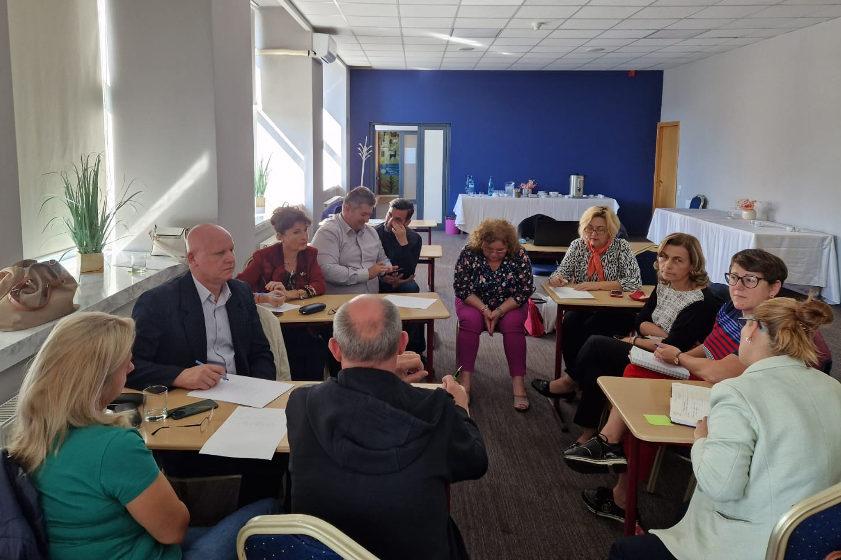
Gestionarea riscului și crizelor - cunoașterea procesului de planificare strategică, cu obiectivul de a elimina o parte din riscul şi incertitudinea cauzate de evenimentele negative şi care permite organizaţiei să deţină controlul asupra întregii sale evoluţii;
Managementul comunicării și colaborării în echipă: dezvoltarea echipei, managementul conflictelor, feedback, motivare;
Cunoștințe privind coaching-ul: (i) Ce este coachingul? (ii) Ce face un coach? (iii) Ce beneficii îți aduce coachingul? (iv) Când se apelează la coaching?;
Managementul procesului decizional;

Slide 27
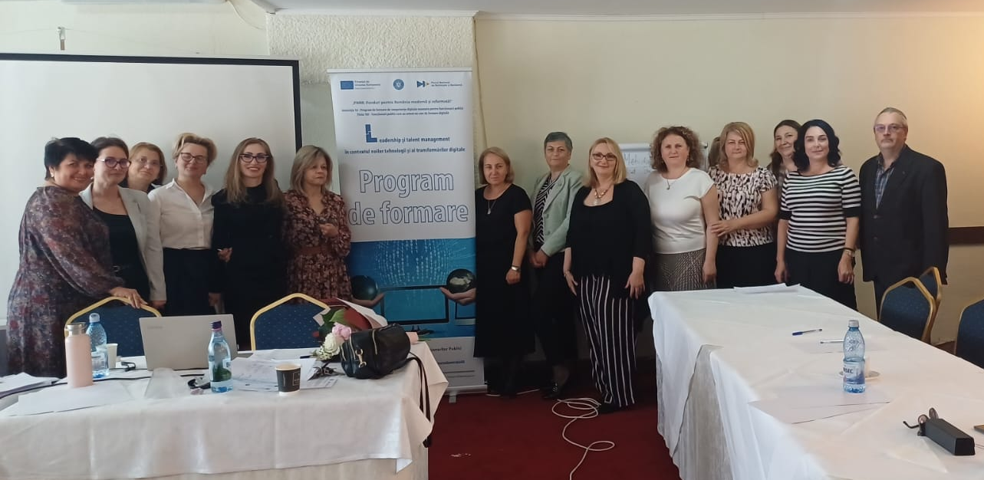
Cunoașterea şi susţinerea valorilor etice şi valorile entităţii, respectă şi aplică reglementările cu privire la etică, integritate, evitarea conflictelor de interese, prevenirea şi raportarea fraudelor, actelor de corupţie şi semnalarea neregulilor;
Capacitatea de însușire a unei strategii de management al schimbării (planificarea, comunicarea, evaluarea, implementarea și revizuirea post-implementare);
Recunoașterea potențialului de transformare digitală și înțelegerea faptului că transformarea digitală nu este despre mașini, ci despre oameni;
Înțelegerea utilizatorilor și a nevoilor acestora prin schimbări organizaționale orientate spre beneficarii serviciilor publice, susținute de conducerea instituției publice și aplicate de angajați motivați;

Slide 28
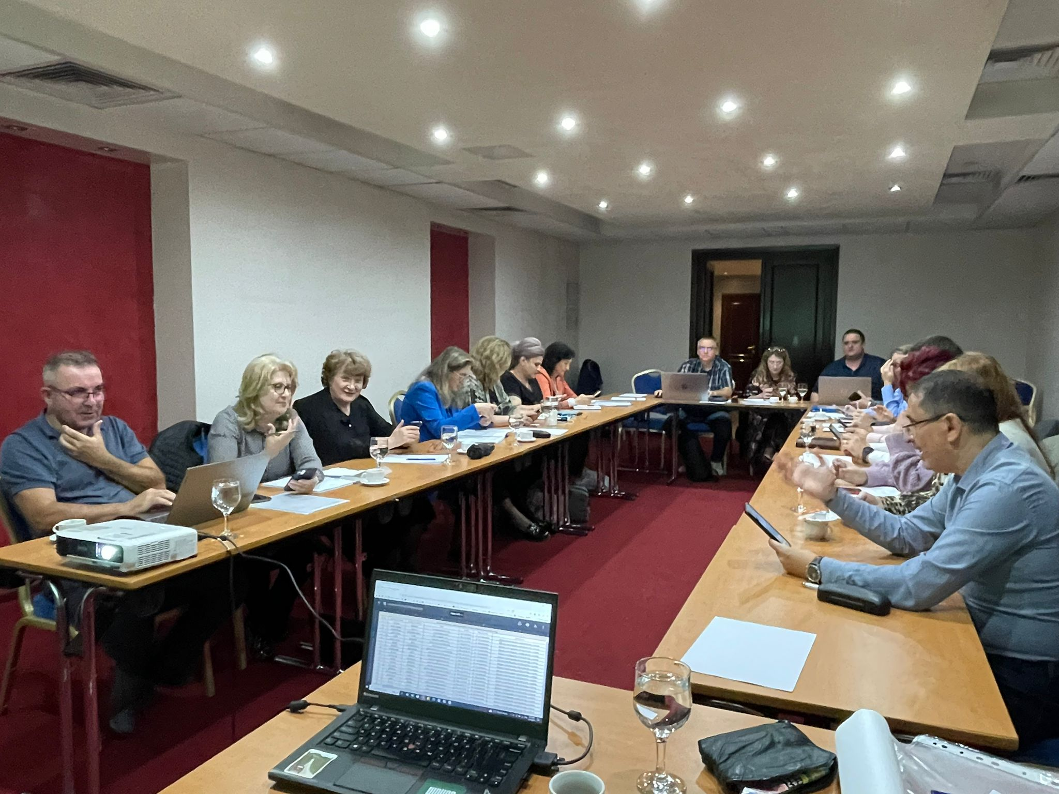
Colaborarea deschisă pentru o livrare iterativă, ceea ce înseamnă managementul de proiect “Agile”;
Utilizarea guvernării bazate pe date, ceea ce duce la accelerarea proceselor operaționale prin automatizare, îmbunătățirea procesului de luare a deciziilor datorită accesului la date de calitate, grad de agilitate crescut, flexibilitate și scalabilitate;
Capacitatea de a investi în transformarea digitală continuă a modului de lucru al instituțiilor în cadrul cărora își desfășoară activitatea;

Slide 29
Competențe dobândite
Utilizarea cu încredere a datelor și a tehnologiei și înțelegerea faptului că:
”Transformare Digitală = Oameni + Date + Procese”

Slide 30




Slide 31


În numele consorțiului format din:
și
Vă mulțumesc pentru atenție!

